Slide 1
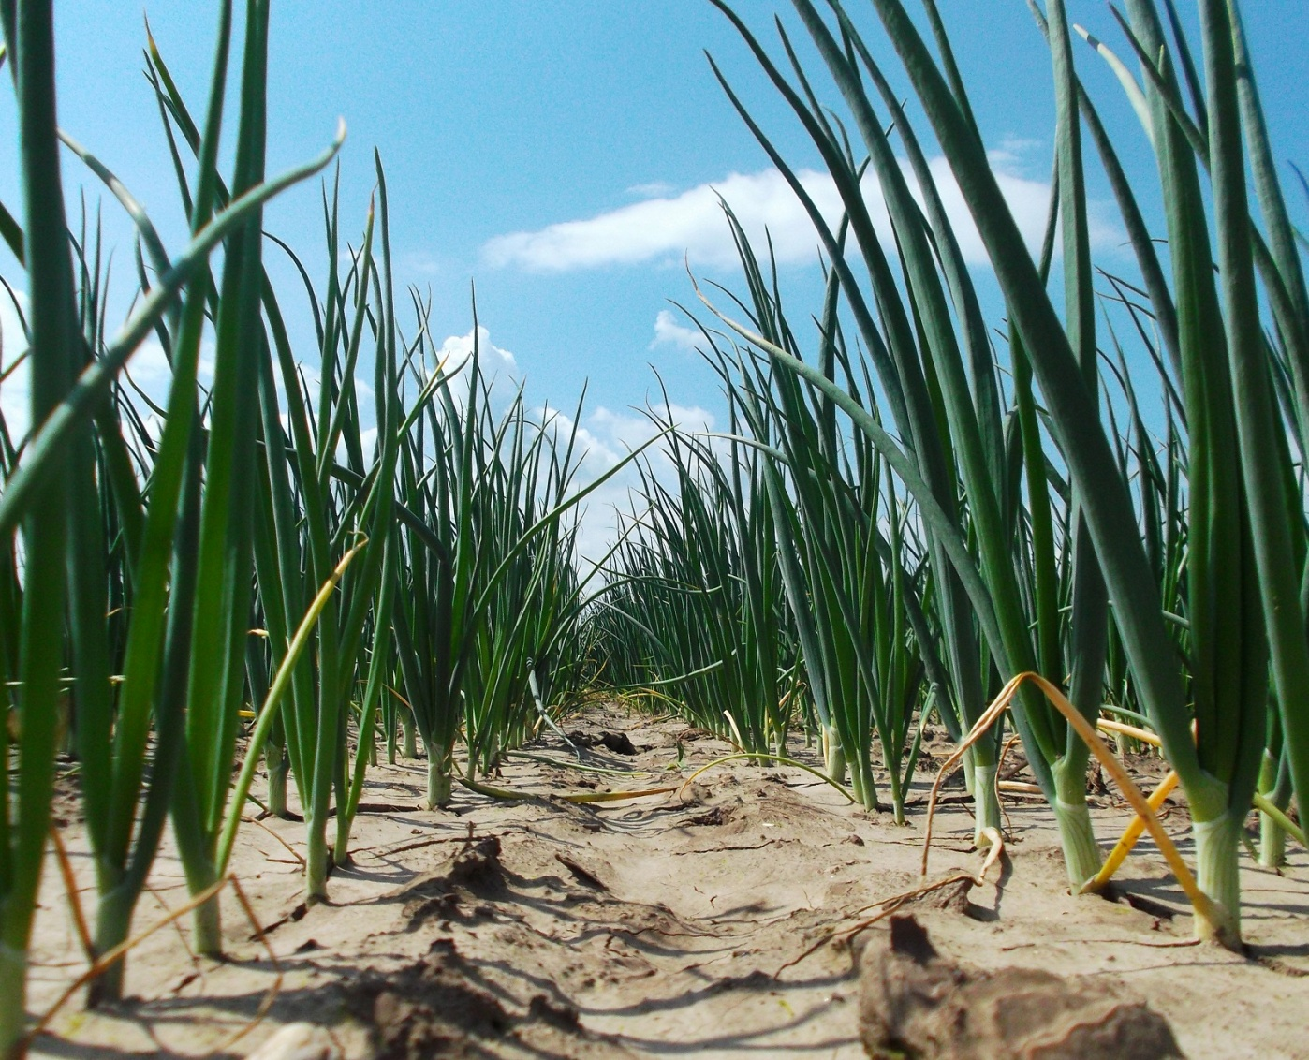
VÝŽIVA RASTLÍN

Slide 2
ORGANIZMY podľa spôsobu výživy delíme na:
heterotrofné
autotrofné

Slide 3
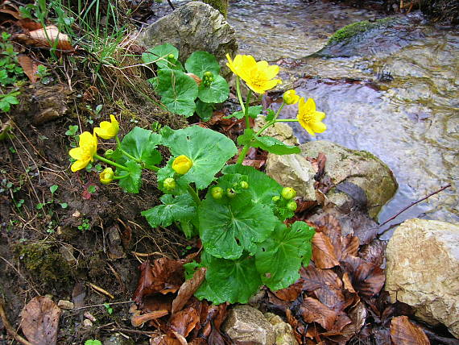
AUTOTROFNÉ
fotosyntéza
chemosyntéza

Slide 4
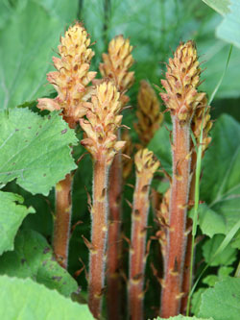
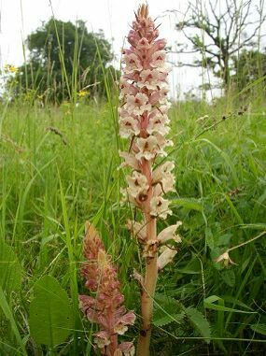
HETEROTROFNÉ

Slide 5
Príkladom heterotrofie je:
saprofytizmus
parazitizmus

Slide 6
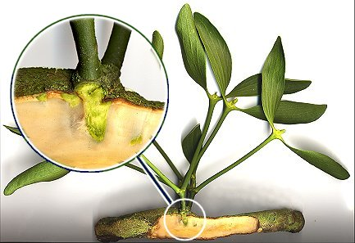
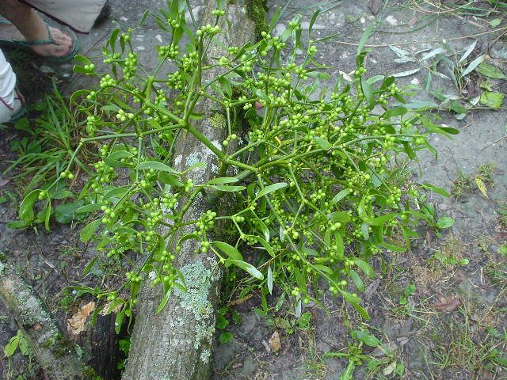
Kombinácia autotrofie a heterotrofie
poloparazitizmus

Slide 7
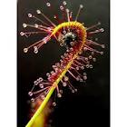
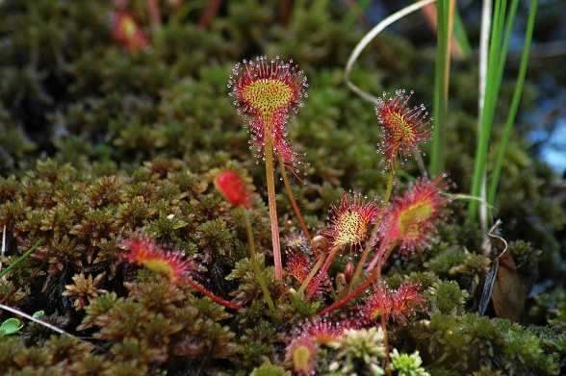
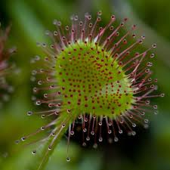
mixotrofia

Slide 8
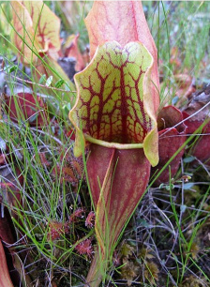
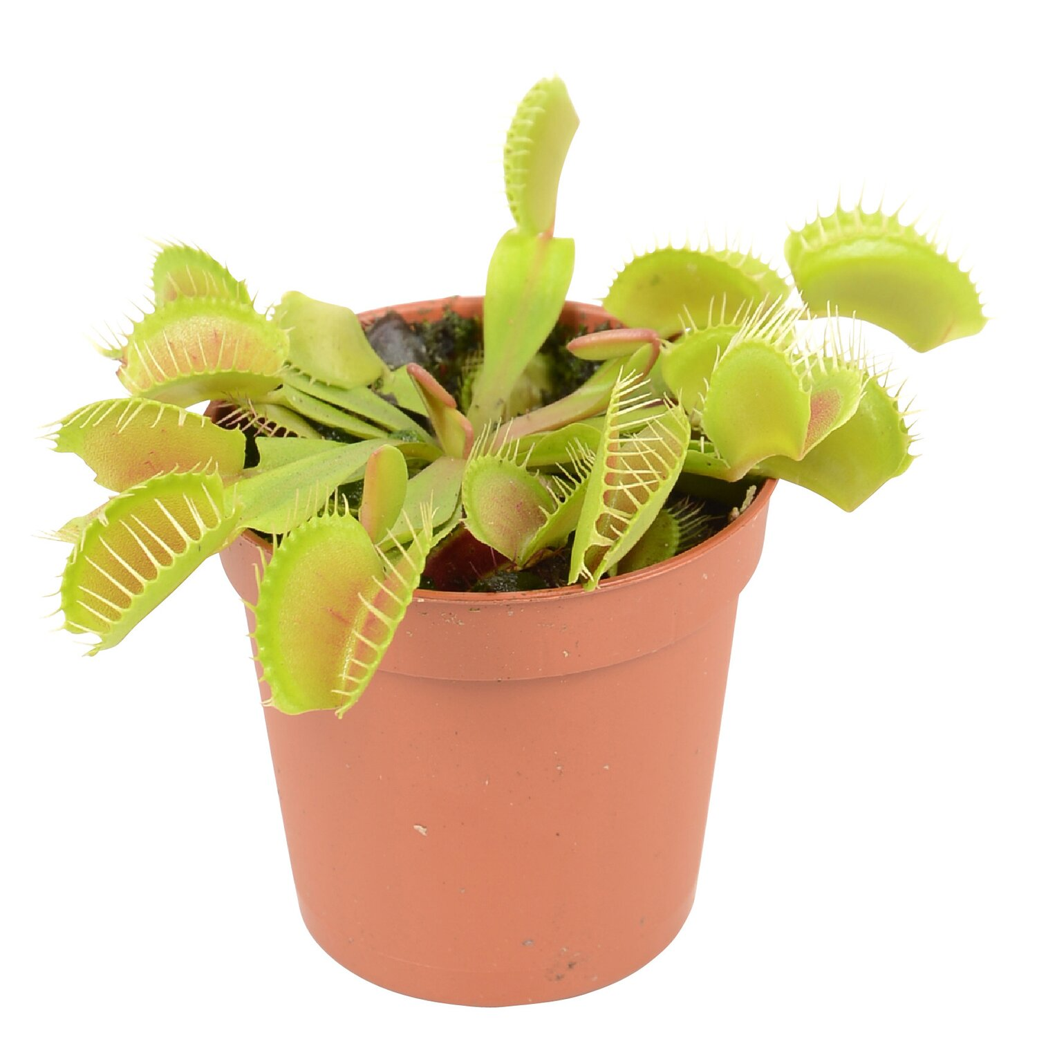

Slide 9
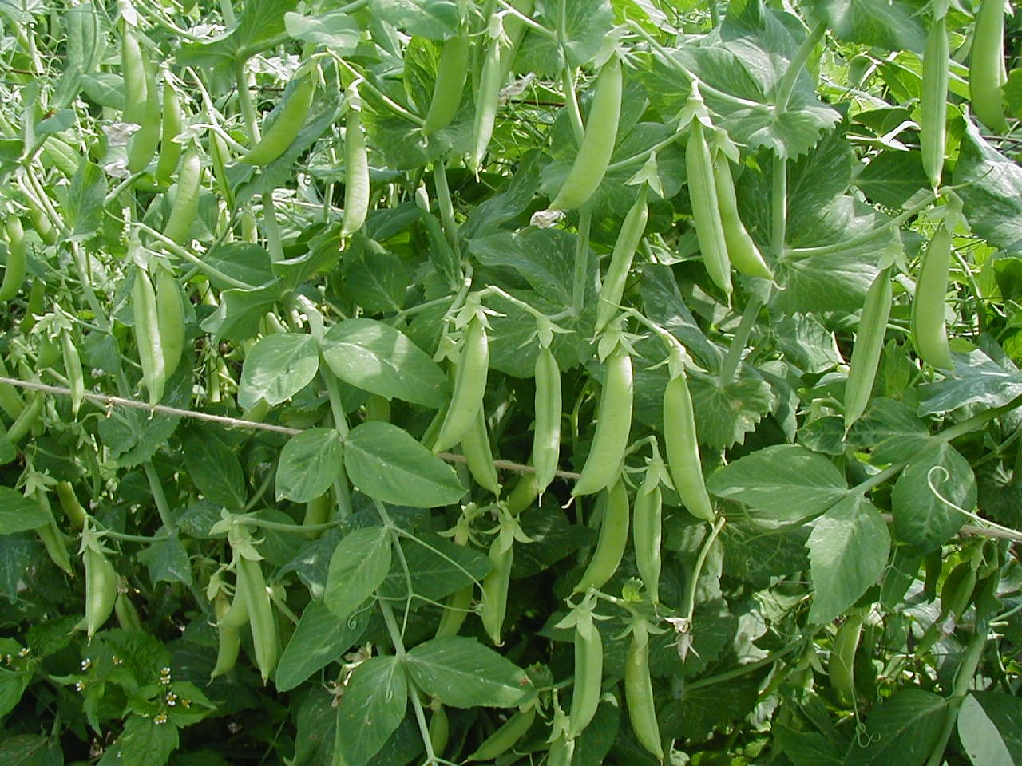
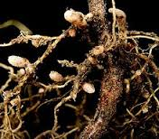
symbióza

Slide 10
